Slide 1
Тема 8.1 Тросы и принадлежности такелажа
ОСНОВЫ ВОЕННО-МОРСКОЙ ПОДГОТОВКИ
Раздел 8. Такелажные работы

Slide 2
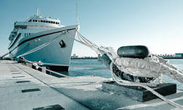
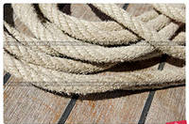
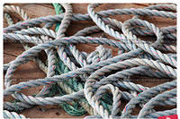
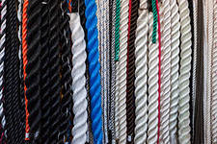
Вопрос 1. Тросы: виды и свойства
Морская практика охватывает многочисленные приемы работы, традиции, порядки корабельной жизни, соблюдение которых способствует лучшей организации службы на корабле
На кораблях применяются:
Растительные тросы.
Стальные тросы.
Комбинированные тросы.
Тросы из синтетического волокна.

Slide 3
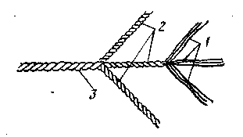
Растительные тросы изготавливаются из волокна различных растений, поэтому именуются пеньковыми, манильскими, сизальскими, кокосовыми и льняными. В зависимости от порядка выделки они подразделяются на тросы тросовой и кабельной работы, тросы прямого и обратного спусков.
Для изготовления троса волокна скручиваются по часовой стрелке в каболки, из которых свиваются (спускаются) против часовой стрелки пряди. Пряди, спущенные по часовой стрелке, образуют трос тросовой работы прямого спуска. При выделке троса обратного спуска скручивание волокна в каболки и дальнейший процесс изготовления производятся в обратном направлении. Благодаря скручиванию составных частей троса в разные стороны, он не раскручивается и сохраняет свою форму в процессе эксплуатации.
Три или четыре троса тросовой работы, скрученные вместе, образуют трос кабельной работы. Составляющие его тросы в этом случае называются стрендями.
Структура растительного троса: 1 — каболки;
2 — пряди; 3 — трос прямого спуска

Slide 4
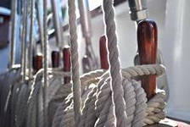
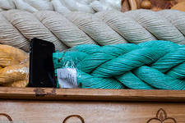
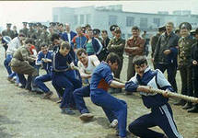
Тросы кабельной работы из-за сильной перекрученности слабее тросов тросовой работы, но более податливы в обращении и обладают лучшими амортизационными свойствами. Эти качества позволяют успешно использовать их в качестве швартовов и буксирных тросов.
Некоторые растительные тросы (в основном пеньковые) пропитывают смолой, после чего они называются смолеными. Просмолка делается для предохранения тросов от гниения.
Толщина растительных тросов определяется не диаметром, как стальных, а длиной окружности. Тросы кабельной работы до 150 мм окружностью называются перлинями, от 150 до 350 мм — кабельтовыми, а с длиной окружности свыше 350 мм — канатами.

Slide 5
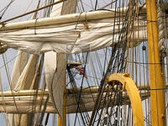
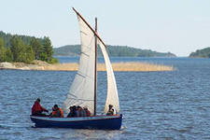
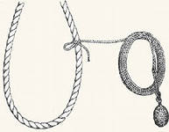
Полого спущенные несмоленые трехпрядные тросы называются ликтросами. Они изготовляются от 26 до 76 мм по окружности и применяются для обшивки парусов, обвязывания обвесов, тентов, парусиновых чехлов на палубных устройствах и механизмах.
Растительные тросы тросовой работы толщиной до 25 мм называют линями. Они изготовляются из тонких каболок высококачественной пеньки и имеют высокую прочность. Употребляются лини для изготовления бросательных концов, бельевых лееров, проводников для подачи швартовов и других специальных надобностей.
Корабли снабжаются также сигнальными фалами, которые представляют собой плетеные восьмипрядные круглые шнуры толщиной от 6 до 14 мм. Эти шнуры используются также для оснастки рангоута и парусов шлюпок.

Slide 6
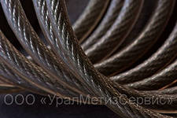
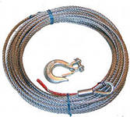
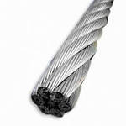
Стальные тросы изготавливаются из углеродистой канатной проволоки. Несколько свитых между собой проволок образуют прядь. Спуская несколько прядей вокруг сердечника, получают трос. Сердечник представляет собой проволочную, просмоленную пеньковую или асбестовую прядь. Он предназначен для заполнения пустоты в середине троса и предохранения его от сплющивания. Помимо этого, просмоленный сердечник предохраняет трос от ржавчины.
По назначению стальные тросы подразделяются на:
Поддерживающие (применяются для изготовления снастей стоячего такелажа).
Привязные (для швартовов и буксирных тросов, снастей бегучего такелажа, грузовых стропов.
Подъемные (для оснастки грузоподъемных устройств).
Специальные.

Slide 7
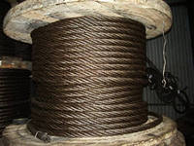
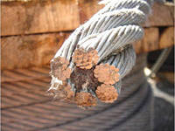
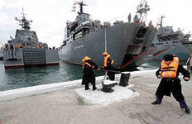
По числу прядей стальные тросы бывают однопрядными и многопрядными. На кораблях наиболее широко используются шестипрядные стальные тросы.
По степени гибкости стальные тросы делятся на гибкие и жесткие. Гибкие тросы изготовляются из большого числа тонких проволок.
В такелажных работах еще применяется так называемый бензельный трос, который представляет собой одну прядь мягкой отожженной тонкой проволоки, свитой без органического сердечника
Жесткие стальные тросы отличаются большой крепостью и изготовляются из малого числа сравнительно толстых проволок с одним пеньковым или проволочным сердечником.
Работать со стальными тросами следует только в рукавицах. Если возникла необходимость травить трос вручную, нельзя допускать его скольжения в руках. Категорически запрещается находиться на линии натянутых тросов, становиться внутрь шлагов троса

Slide 8
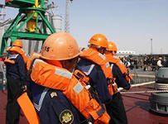
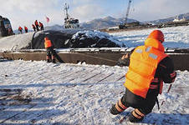
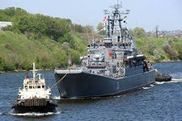
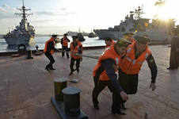
Комбинированные тросы изготовляются из стальных оцинкованных проволок и смоленых пеньковых каболок.
По прочности комбинированные тросы в два-три раза превосходят растительные и примерно в два раза слабее стальных такого же диаметра. Толщина комбинированных тросов измеряется по диаметру и может быть от 8 до 80 мм. Благодаря наличию пеньковой оболочки комбинированные тросы удобны в обращении и могут применяться в качестве швартовов и буксирных тросов.

Slide 9
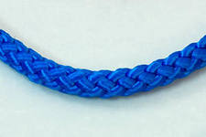
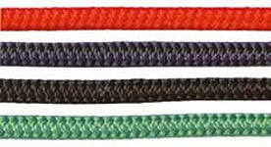
Синтетические тросы изготавливаются по схеме растительных тросов из нитей искусственных волокон: капрона, нейлона, перлона и др. Они эластичны, на 25 % легче и в два раза прочнее лучших манильских тросов, хорошо противостоят воздействию воды (не подвержены гниению), масел, нефти, многих кислот и щелочей, выдерживают температуру до 100 °C.
К недостаткам синтетических тросов относится их чрезмерная упругость, повышенные скользкость и способность к истиранию, что требует более осмотрительного использования и соблюдения дополнительных мер безопасности.
При работе с синтетическими тросами необходимо помнить, что малейшее отступление от соблюдения правил техники безопасности может привести к тяжелой травме.

Slide 10
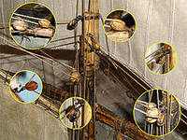
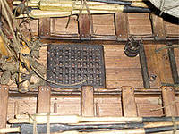
Вопрос 2. Принадлежности такелажа корабля (шлюпки)
К принадлежностям такелажа корабля относятся:
1. Такелажные цепи.
2. Блоки.
3. Гаки.
4. Скобы.
5. Коуши.
6. Обухи.
7. Рымы.
8. Винтовые талрепы

Slide 11
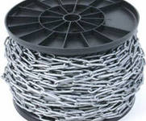
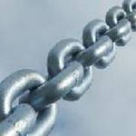
Такелажные цепи применяются в грузоподъемных устройствах, леерном ограждении, в качестве приспособлений для крепления корабельного оборудования и в местах, где нецелесообразно применять стальные тросы.
По прочности такелажные цепи в восемь раз превосходят растительные тросы и в три раза — стальные. К их недостаткам относятся: большая масса, почти полное отсутствие эластичности и возможное наличие скрытых дефектов, которые, как правило, обнаруживаются только после разрыва цепи.

Slide 12
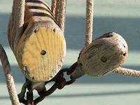
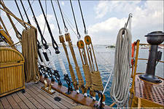
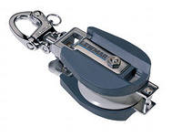
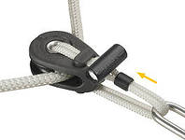
Блоки бывают деревянные, деревянные с оковкой и металлические. Деревянные части блоков изготовляются из твердых пород дерева: дуба, ясеня, ореха и др., а металлические — из стали. По числу шкивов блоки подразделяются на одно-, двух-, трех- и многошкивные. Блоки являются неотъемлемой частью грузоподъемных устройств.
Канифас-блоки имеют откидную щеку или часть ее, что позволяет закладывать трос на шкив блока средней частью.

Slide 13
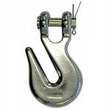
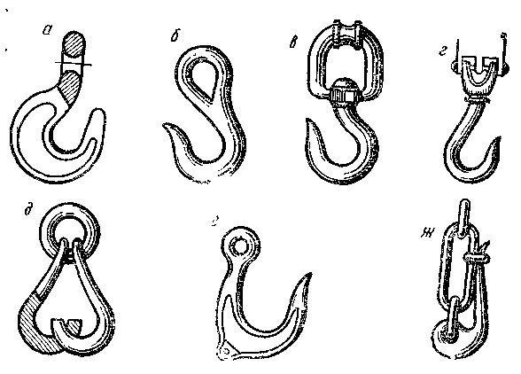
Гаки — кованые крюки из мягкой стали, применяемые для захвата стропов при перемещении груза грузовыми устройствами, а также для удержания блоков талей.
Гак состоит из спинки, обуха с проушиной и носка.
Существует несколько разновидностей гаков:
1. Обыкновенный простой гак.
2. Обыкновенный повернутый гак.
3. Вертлюжный гак.
4. Двойной вертлюжный (он же грузовой) гак.
5. Храпцы.
6. Пентер-гак.
7. Глаголь-гак.
Гаки: а — обыкновенный простой;
б — обыкновенный повернутый,
е — вертлюжный, г — двойной вертлюжный; д — храпцы;
е — пентер-гак; ж — глаголь-гак

Slide 14
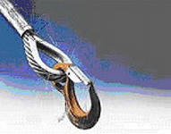
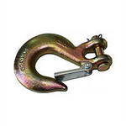
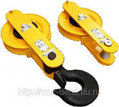
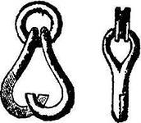
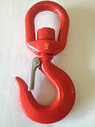
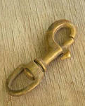
У обыкновенного простого гака плоскость обуха перпендикулярна плоскости спинки, а у повернутого — обух расположен в одной плоскости со спинкой.
Вертлюжные гаки находятся на вооружении грузоподъемных устройств, применяются в сочетании с канифас-блоками, на нижних блоках шлюп-талей и при других подобных сочетаниях.
Двойной вертлюжный, он же грузовой или шкентель-гак, представляет собой гак с загнутым внутрь носком, что предохраняет его от задевания за выступы комингса трюма, выступающие части надстроек.

Slide 15
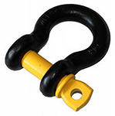
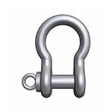
Скобы бывают прямые и закругленные. Их составными частями являются спинка, лапки с проушинами и замыкающий болт. В зависимости от назначения или места применения скоба может иметь замыкающий болт с винтовой нарезкой, шпилькой или чекой.
Замыкающий болт с винтовой нарезкой имеют такелажные и швартовные скобы. Якорные скобы и скобы, применяющиеся для подъема тяжеловесов, имеют болт со шпилькой или чекой.
Скобы: а, б — скобы со штырями, крепящимися чекой; в — скоба для соединения грузового гака со шкентелем; г — скоба-зажим для троса

Slide 16
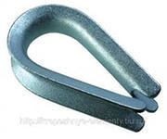
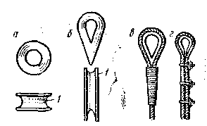
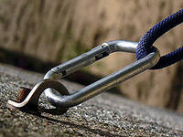
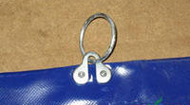
Коуш — металлическое кольцо с желобом снаружи (кипом) для закладывания троса. Коуши предохраняют трос от крутого излома, преждевременного изнашивания при надевании его на скобу, гак.
Обухом называется металлическая проушина для закладывания скоб. Она приваривается к корпусу корабля или составляет одно целое с какой-либо его частью. Обухи служат для крепления вант, штагов, цепных стопоров, топенантов грузовых стрел и других снастей стоячего и бегучего такелажа.
Рымом является кольцо, продетое через обух.
Коуши: а — круглые;
б — продолговатые;
в — стальной канат с заделанным коушем;
г — заделка коуша с помощью сжимов

Slide 17
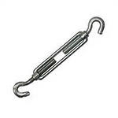
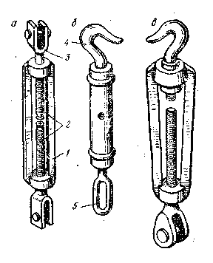
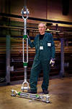
Винтовые талрепы бывают открытые (вертлюжные или с вилкой) и закрытые (с муфтой). Они состоят из двух стержней, имеющих с одной стороны резьбу, а с другой — проушину, и рамы талрепа. Талрепы предназначаются для крепления и обтягивания снастей стоячего такелажа, штуртросов, леерного ограждения, тросовых креплений палубных грузов, становых якорей.
Винтовые талрепы:
а — открытый;
б — закрытый;
в — вертлюжный:
1 — муфта;
2 — винты;
3 — скоба;
4 — гак;
5 — обух

Slide 18
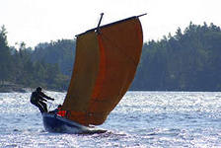
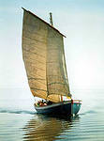
Выводы:
В комплект корабельного и шлюпочного вооружения входят разнообразные тросы и принадлежности такелажа.
На кораблях и шлюпках применяются растительные, стальные, комбинированные тросы и тросы из синтетического волокна.
К принадлежностям такелажа корабля и шлюпки относятся: такелажные цепи, блоки, гаки, скобы, коуши, обухи, рымы и винтовые талрепы.
Прочные знания и умелое применение тросов и принадлежностей такелажа позволит кадетам грамотно управлять и обслуживать шлюпку, стать настоящими моряками.

